Slide 1
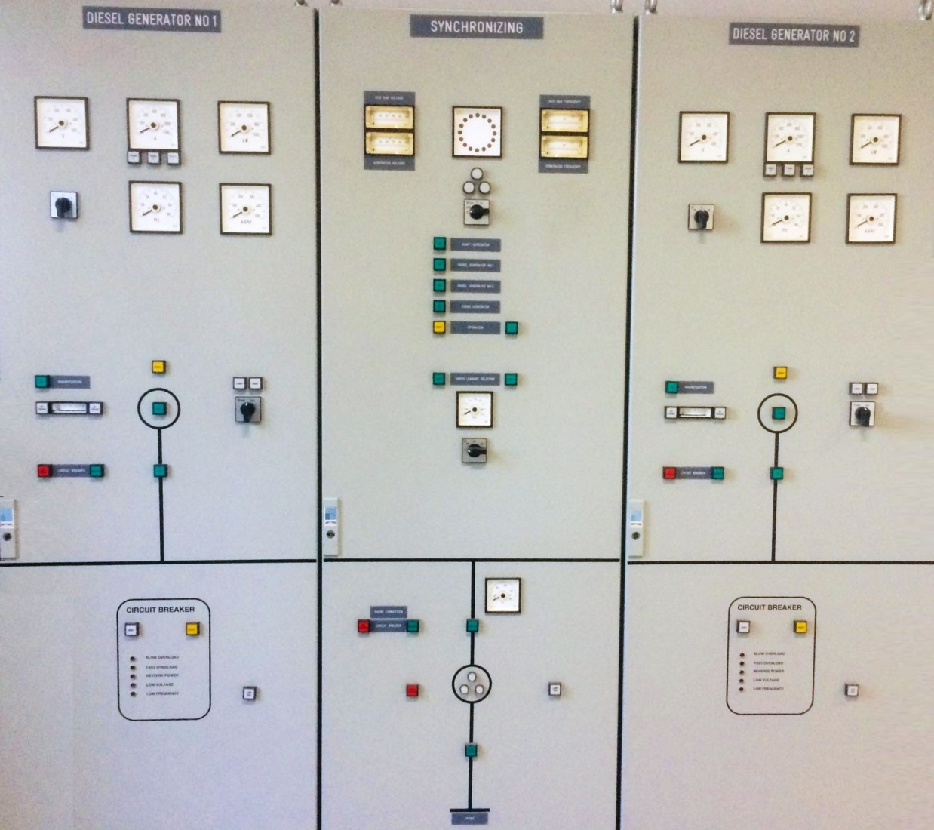
Προσομοιωτής Μηχανοστασίου
Generator Synchronization
Συγχρονισμός (Παραλληλισμός) Γεννήτριας
Tassos Ballas ©

Slide 2
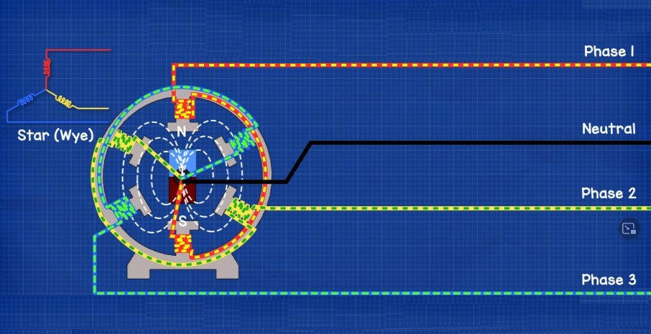
Generator Synchronization
Συγχρονισμός (Παραλληλισμός) Γεννήτριας

Slide 3
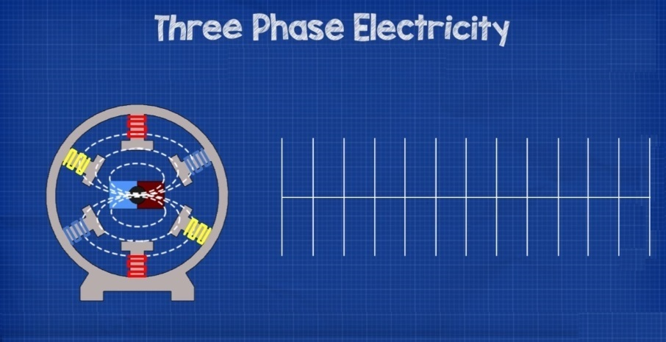
Generator Synchronization
Συγχρονισμός (Παραλληλισμός) Γεννήτριας

Slide 4
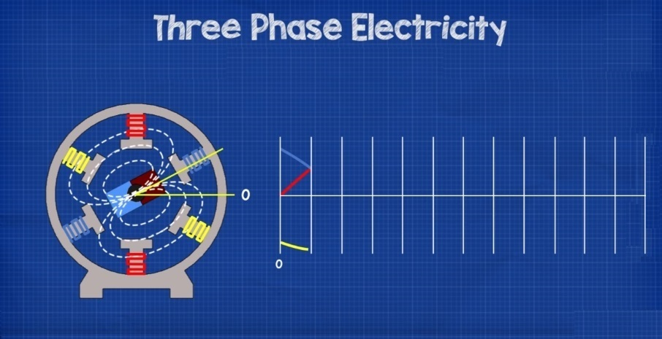
Generator Synchronization
Συγχρονισμός (Παραλληλισμός) Γεννήτριας

Slide 5
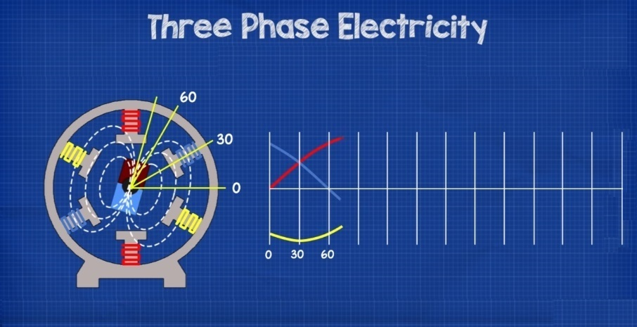
Generator Synchronization
Συγχρονισμός (Παραλληλισμός) Γεννήτριας

Slide 6
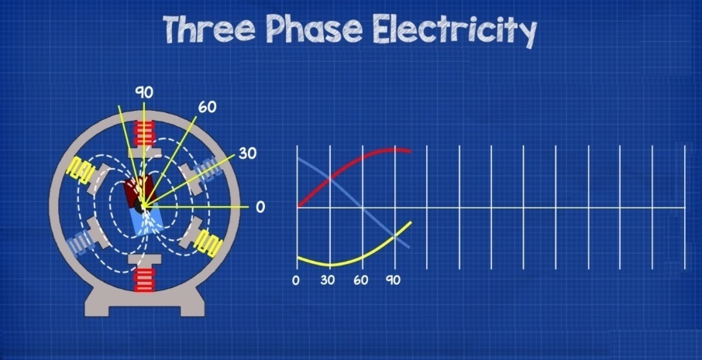
Generator Synchronization
Συγχρονισμός (Παραλληλισμός) Γεννήτριας

Slide 7
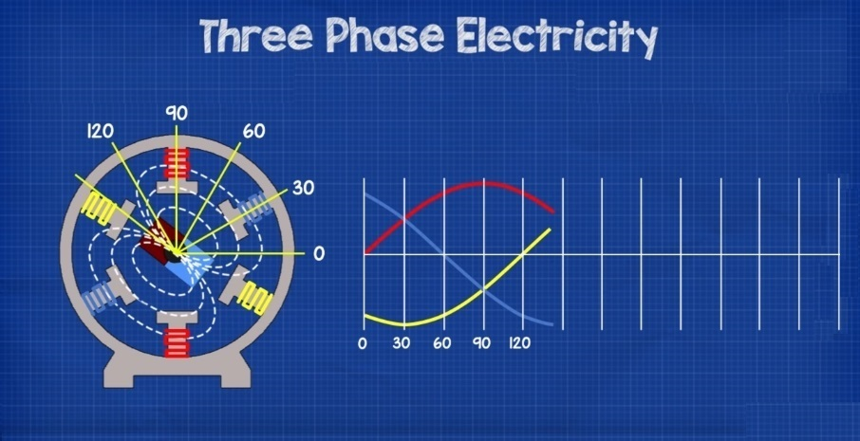
Generator Synchronization
Συγχρονισμός (Παραλληλισμός) Γεννήτριας

Slide 8
Generator Synchronization
Συγχρονισμός (Παραλληλισμός) Γεννήτριας

Slide 9
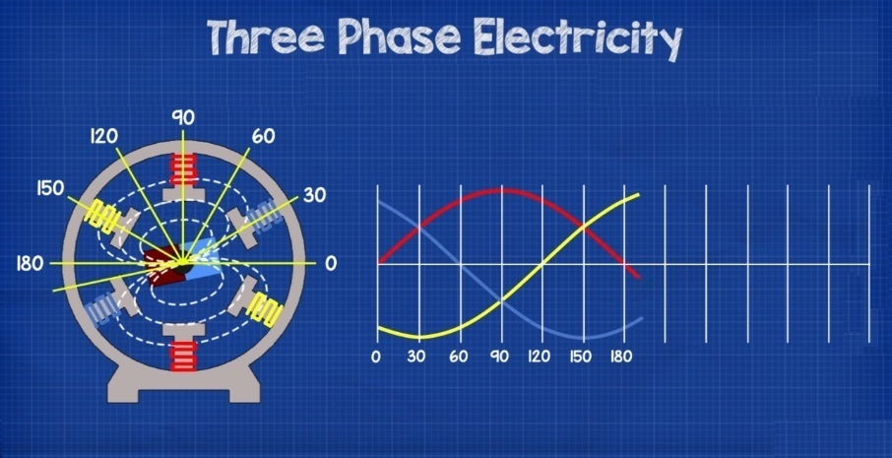
Generator Synchronization
Συγχρονισμός (Παραλληλισμός) Γεννήτριας

Slide 10
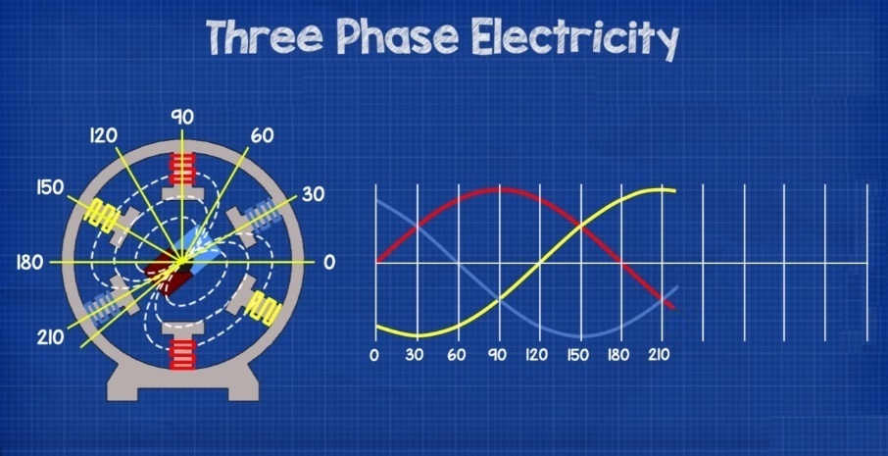
Generator Synchronization
Συγχρονισμός (Παραλληλισμός) Γεννήτριας

Slide 11
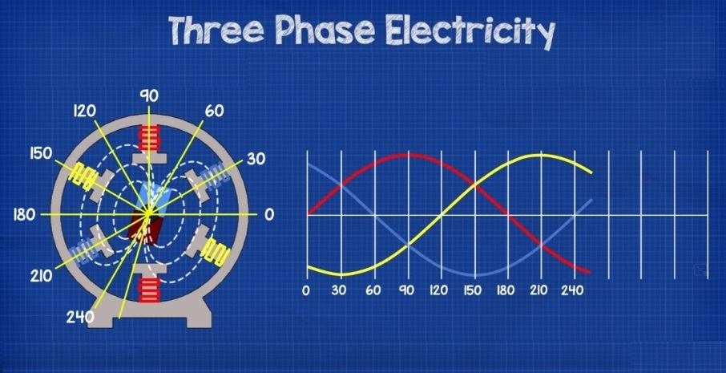
Generator Synchronization
Συγχρονισμός (Παραλληλισμός) Γεννήτριας

Slide 12
Generator Synchronization
Συγχρονισμός (Παραλληλισμός) Γεννήτριας

Slide 13
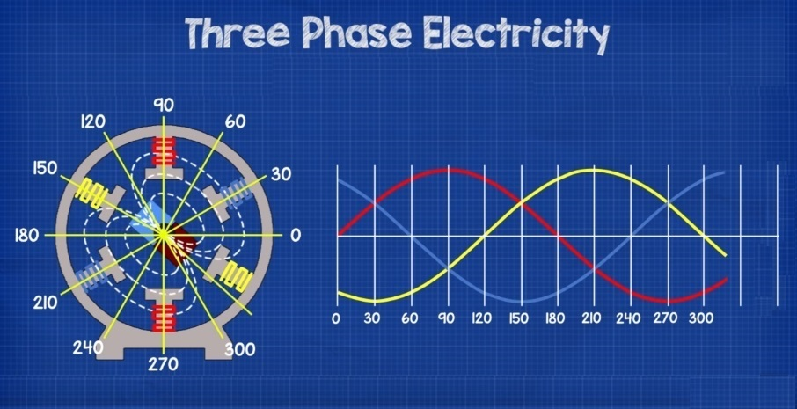
Generator Synchronization
Συγχρονισμός (Παραλληλισμός) Γεννήτριας

Slide 14
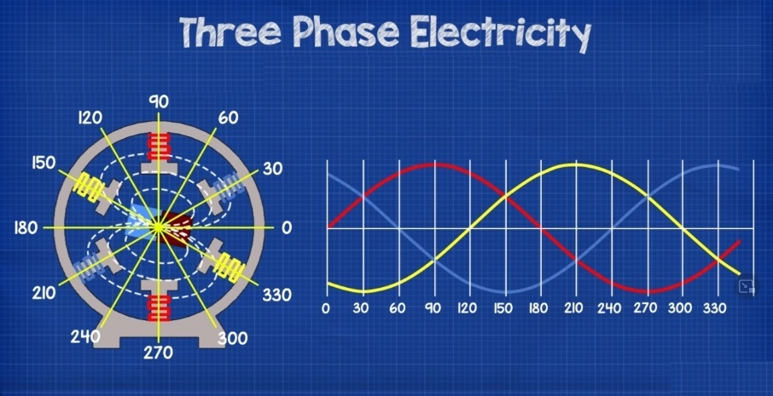
Generator Synchronization
Συγχρονισμός (Παραλληλισμός) Γεννήτριας

Slide 15
Generator Synchronization
Συγχρονισμός (Παραλληλισμός) Γεννήτριας

Slide 16
Generator Synchronization
Συγχρονισμός (Παραλληλισμός) Γεννήτριας

Slide 17
Generator Synchronization
Συγχρονισμός (Παραλληλισμός) Γεννήτριας

Slide 18
Generator Synchronization
Συγχρονισμός (Παραλληλισμός) Γεννήτριας
(Διαδοχή των Φάσεων)
(Διαφορά της γωνίας των Φάσεων)

Slide 19
Generator Synchronization
Συγχρονισμός (Παραλληλισμός) Γεννήτριας

Slide 20
Generator Synchronization
Συγχρονισμός (Παραλληλισμός) Γεννήτριας

Slide 21
Generator Synchronization
Συγχρονισμός (Παραλληλισμός) Γεννήτριας

Slide 22
Generator Synchronization
Συγχρονισμός (Παραλληλισμός) Γεννήτριας

Slide 23
Generator Synchronization
Συγχρονισμός (Παραλληλισμός) Γεννήτριας

Slide 24
Generator Synchronization
Συγχρονισμός (Παραλληλισμός) Γεννήτριας

Slide 25
Generator Synchronization
Συγχρονισμός (Παραλληλισμός) Γεννήτριας

Slide 26
Generator Synchronization
Συγχρονισμός (Παραλληλισμός) Γεννήτριας

Slide 27
Generator Synchronization
Συγχρονισμός (Παραλληλισμός) Γεννήτριας

Slide 28
Generator Synchronization
Συγχρονισμός (Παραλληλισμός) Γεννήτριας

Slide 29
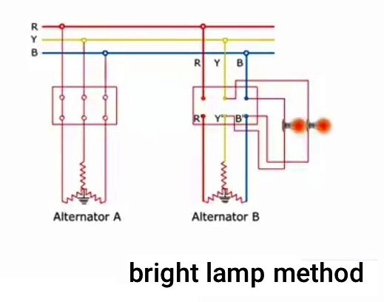
Generator Synchronization
Συγχρονισμός (Παραλληλισμός) Γεννήτριας

Slide 30
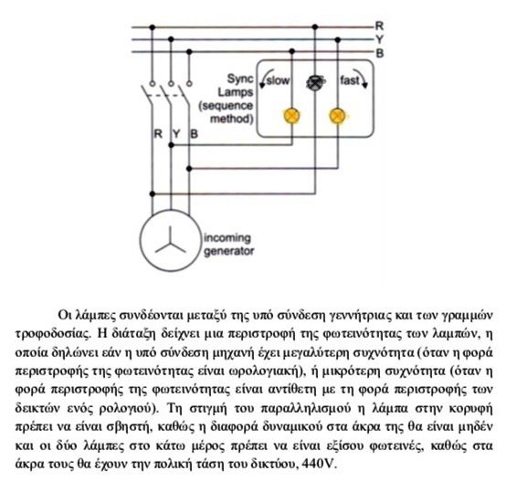

Slide 31
Generator Synchronization
Συγχρονισμός (Παραλληλισμός) Γεννήτριας

